Slide 1
Esercizi Spettroscopia 1H-NMR
Dato uno spettro 1H-NMR sperimentale determinare la molecola organica che lo ha generato tra quelle proposte. Motivare la risposta e assegnare i segnali osservati nello spettro ai protoni della molecola.

Slide 2
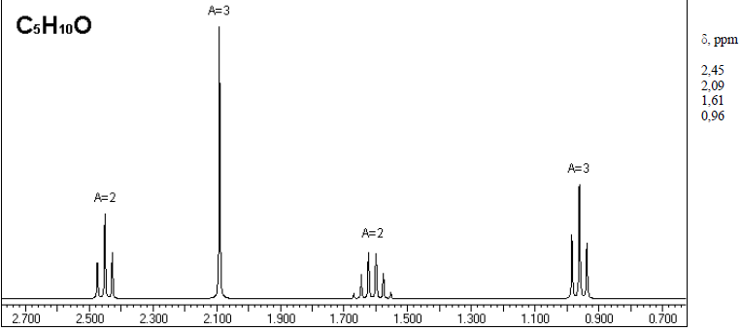

Slide 3
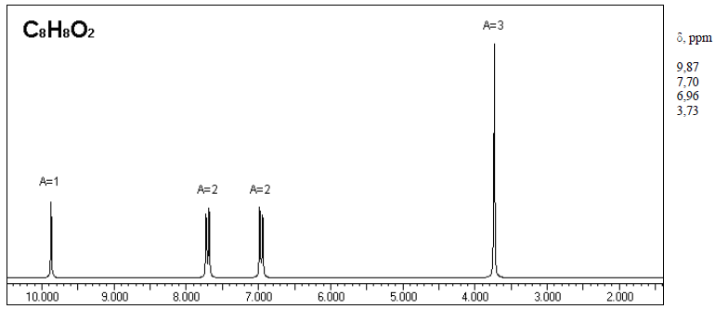

Slide 4
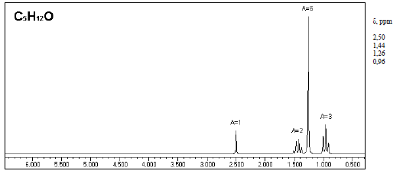

Slide 5
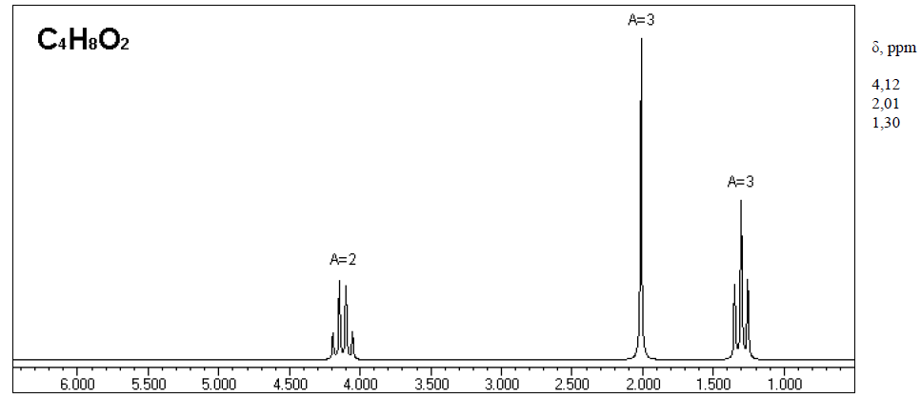

Slide 6
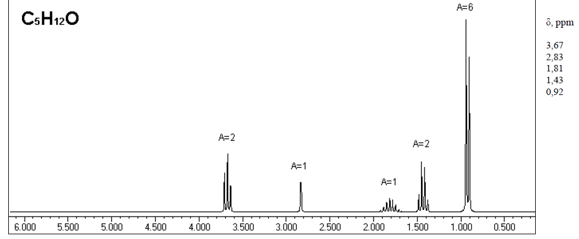

Slide 7
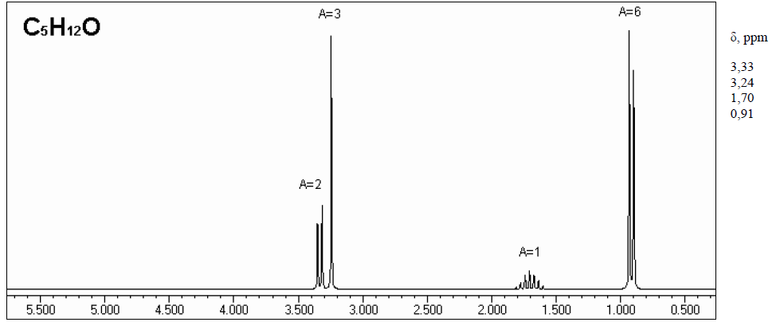

Slide 8
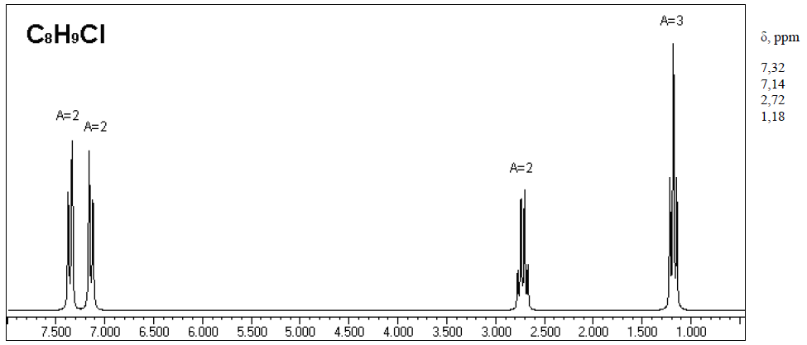

Slide 9
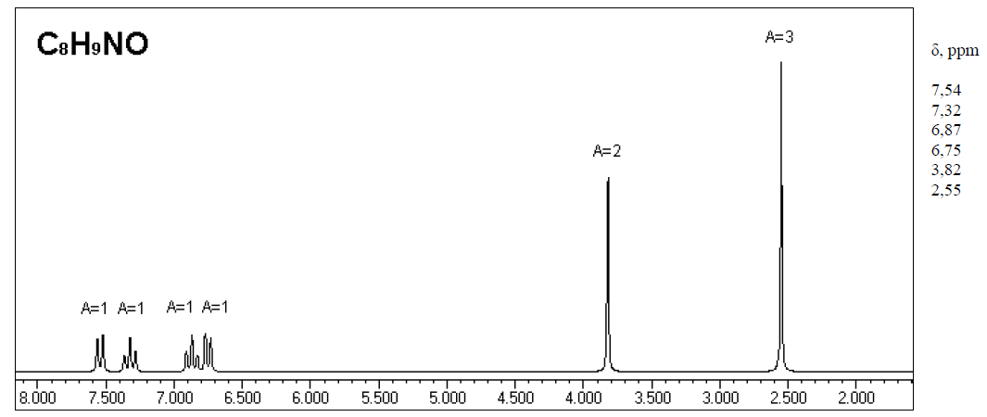

Slide 10
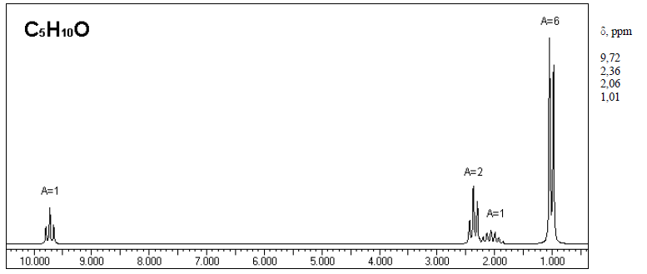

Slide 11
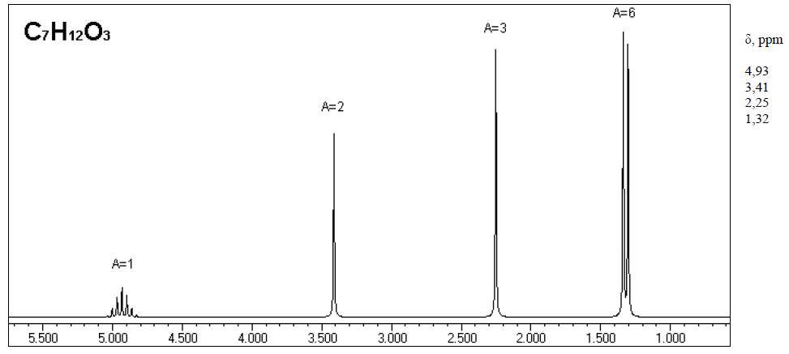

Slide 12
